Slide 1
入門 統計学 第８章
分散分析
『入門 統計学 第2版 ー検定から多変量解析・実験計画法・ベイズ統計学までー』（オーム社）
※注：本書を購入された方へのサービスですので，教科書指定（参考図書は不可）していない授業での使用はお控えください。

Slide 2
分散分析とは？
目的：実験の要因（因子）の効果があるかないかを検証する
要因効果：処理条件（水準）を変えることによる実験結果（特性）への影響
内容：多群の母平均の差の検定（F検定）
欠点：有意となっても，どの対（群間）で差があったのかは特定できない（次章で学ぶ）

Slide 3
8.1 3群以上の平均の差の検定
要 因
処理水準1
処理水準2
処理水準3
平均3
効果（影響）
あり？
平均1
平均2
1対以上に差があるか否か（特定はできない）
※2群で実施しても良いがt検定と同じ結果となる。

Slide 4
分散分析の仮説
帰無仮説 H₀：μ₁＝μ₂ ＝μ₃
（実験要因の効果なし）
対立仮説 H₁：μ₁≠μ₂ ＝μ₃
（実験要因の効果あり）
母集団
母集団
母集団
標本平均
標本平均
標本平均
標本平均
標本平均
標本平均
全て同じ母集団から抽出
異なる母集団から抽出

Slide 5
データの取り方の違いによる名称区別
対応関係：群間で対応がある場合と，ない場合がある（2群の検定と同じ）
●元配置：●は効果を確かめたい要因の数
→例：一元配置は要因が1つ，二元配置は
要因が2つ（三元以上は多元配置と呼ぶ）

Slide 6
対応関係
個体
Ａ
Ｂ
Ｃ
Ｄ
Ｅ
Ｆ
Ｇ
Ｈ
I
J
K
L
対応のない3群
(独立した3群)
各群ひとまとめ
Ａ Ｂ Ｃ Ｄ
Ａ Ｂ Ｃ Ｄ
Ａ Ｂ Ｃ Ｄ
対応のある3群
(関連した3群)
それぞれがペア
（個体差を考慮できる）

Slide 7



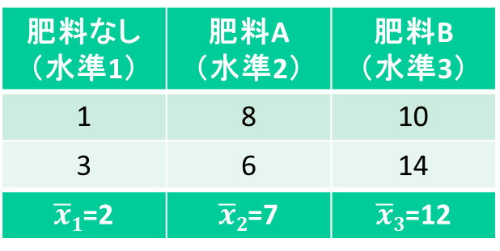
8.2 （対応のない）一元配置分散分析
事例：肥料と小麦の収量
肥料なし （水準1） | 肥料A （水準2） | 肥料B （水準3）
1 | 8 | 10
3 | 6 | 14
$\overline{x}1$=2 | $\overline{x}2$=7 | $\overline{x}3$=12
要因
（処理水準）
特性
（単収，t/ha)
反復（2区画/水準）
群（標本）平均
$\overset{̿}{x}$=7
総平均
対照群
この違いは偶然の範囲（施肥の効果なし）なのか，偶然とはいえないぐらい大きい（効果あり）のか？

Slide 8

一元配置分散分析の考え方
実験の目的となる要因の効果
要因効果による変動
（群間変動）
データ全体の変動
（総変動）
分解※
比較
誤差効果による変動
（群内変動）
目的以外の要因を全てひっくるめた効果
※変動や偏差は足し引きできる

Slide 9

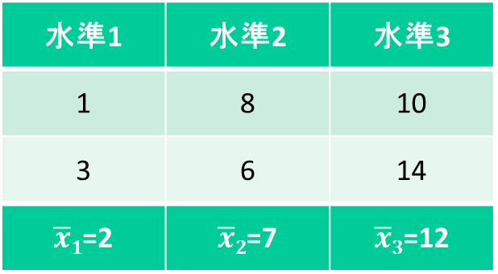
変動の計算
水準1 | 水準2 | 水準3
1 | 8 | 10
3 | 6 | 14
$\overline{x}1$=2 | $\overline{x}2$=7 | $\overline{x}3$=12
③誤差効果による
群内変動
①要因効果と誤差効果による総変動
$\overset{̿}{x}$=7
②要因効果による群間変動

Slide 10
①データ全体の変動（総変動）
特性値（観測データ）は要因と誤差の両効果でバラついている…
→特性値と総平均との偏差の平方和を計算
観測データ（特性値）
偏差=値-総平均
偏差平方=偏差²
水準1 | 水準2 | 水準3
1 | 8 | 10
3 | 6 | 14
水準1 | 水準2 | 水準3
1-7 | 8-7 | 10-7
3-7 | 6-7 | 14-7
水準1 | 水準2 | 水準3
(-6)² | 1² | 3²
(-4)² | (-1)² | 7²
特性値
（観測データ）
総平均
変動=ΣΣ偏差²
=36+1+9+16+49=112
↑総変動

Slide 11
②要因効果による変動（群間変動）
誤差がなければ群内は全て同じ値になり，群間のみ異なるはず…
→群内を全て同値にして（群平均で代用）総平均との偏差の平方和を計算
誤差のない状況
偏差=群平均-総平均
偏差平方=偏差²
水準1 | 水準2 | 水準3
2 | 7 | 12
2 | 7 | 12
水準1 | 水準2 | 水準3
2-7 | 7-7 | 12-7
2-7 | 7-7 | 12-7
水準1 | 水準2 | 水準3
(-5)² | 0² | 5²
(-5)² | 0² | 5²
群内を全て同じ値（群平均）にする
総平均
変動=反復数×Σ偏差²
=2×（25+0+25）＝100
↑群間変動

Slide 12
③誤差効果による変動（群内変動）
群内のバラツキは誤差の効果で発生している
→群内の変動を足し合わせる
観測データ（特性値）
偏差=値-群平均
偏差平方=偏差²
水準1 | 水準2 | 水準3
1 | 8 | 10
3 | 6 | 14
水準1 | 水準2 | 水準 3
1-2 | 8-7 | 10-12
3-2 | 6-7 | 14-12
水準1 | 水準2 | 水準3
(-1)² | 1² | (-2)²
1² | (-1)² | 2²
誤差の影響でバラついている
群平均
変動=ΣΣ偏差²
=1+1+4+1+1+4=12
↑群内変動

Slide 13
8.3 分散分析におけるF検定
仮説検証の考え方
群間変動と群内変動とを比べて，相対的に前者が大きければ要因効果ありと判定
要因効果はないかも
（帰無仮説が正しい）
要因効果はあるだろう
（帰無仮説は誤り）
大きさが変わらない
群間変動
群間変動が
群内変動より大きい
群間変動
どっち？
群内変動
群内変動
分数のポンチ絵

Slide 14

検定統計量の計算
変動と変動の比では確率分布に従わないので検定統計量としては使えない
それぞれの自由度で割って不偏分散と不偏分散の比にすればF分布に従う
従う
群間変動
要因分散
F分布
自由度で割る
群内変動
誤差分散
検定OK！

Slide 15
２つの自由度
自由度：データ数（種類）から，変動の計算に使用した標本平均の数
分散分析の統計量Fの自由度は…
分子（要因分散）の第1自由度ν₁：
水準数－総平均数
分母（誤差分散）の第2自由度ν₂：
水準数×反復数－水準数

Slide 16

（対応のない一元配置分散分析の）
検定統計量
小麦の事例の検定統計量F＝ $\frac{\frac{100}{3−1}}{\frac{12}{6−3}}＝\frac{50}{4}$＝12.5
任意の有意水準に対応する限界値と比較

Slide 17

仮説の検定
2つの自由度で形状は変化
片側検定で良いことが「等分散の検定」とは異なる（要因分散を分子にするため，上側しか興味がない）
限界値
有意水準α
（上側だけの片側検定）
帰無仮説の分布
（要因効果なし）
F$=\frac{要因分散}{誤差分散}$
0
1
帰無仮説の受容域
帰無仮説の棄却域

Slide 18
限界値の読み取り
上側確率5％※のF分布表の一部（付録Ⅵ）
分子の自由度
ν₁ ν₂ | 1 | 2 | 3 | 4 | 5 | 6 | 7
1 | 161.45 | 199.50 | 215.71 | 224.58 | 230.16 | 233.99 | 236.77
2 | 18.51 | 19.00 | 19.16 | 19.25 | 19.30 | 19.33 | 19.35
3 | 10.13 | 9.55 | 9.28 | 9.12 | 9.01 | 8.94 | 8.89
4 | 7.71 | 6.94 | 6.59 | 6.39 | 6.26 | 6.16 | 6.09
分母の自由度
←分子の第1自由度ν₁＝2，分母の第2自由度ν₂＝3
※注：等分散の検定とは異なり上側（片側）だけで有意水準αとなれば良い。
Excelの関数ならば， =F.INV.RT(0.05,2,3) で得られます。

Slide 19


事例の仮説検定
帰無仮説の分布
（要因効果なし）
検定統計量12.5は限界値9.55よりも大きいため帰無仮説は棄却され，対立仮説が採択された（＝肥料効果あり）
限界値
対立仮説の分布
（要因効果あり）
α=0.05
F$=\frac{要因分散}{誤差分散}$
0
9.55
12.5
検定統計量F

Slide 20
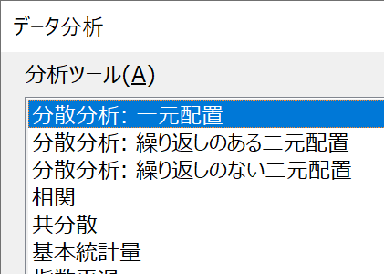
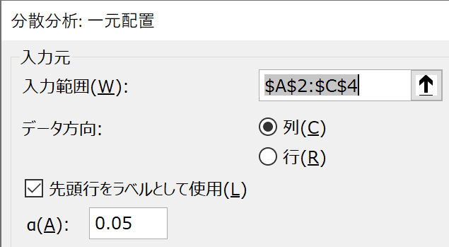
ソフトウェア（分析ツール）による
対応のない一元配置分散分析
検定統計量F
限界値
検定統計量が限界値よりも大きい（あるいはｐ値が0.05よりも小さい）ので帰無仮説は棄却

Slide 21
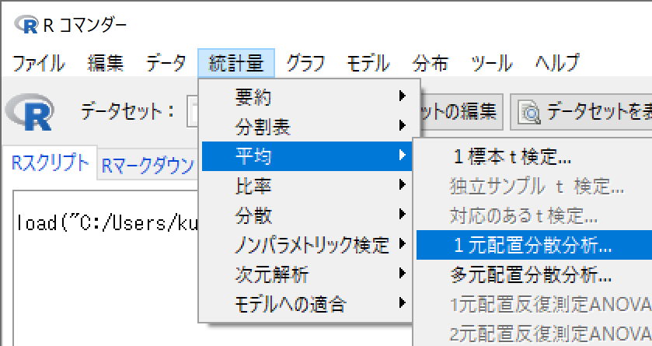
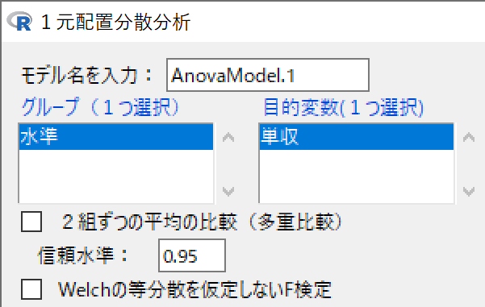
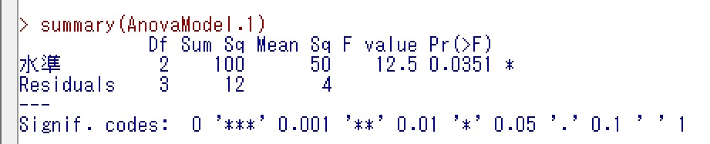
ソフトウェア（Rコマンダー）による
対応のない一元配置分散分析
オーム社HPから入手した「対応のない一元配置分散分析（肥料と小麦）」をロード
信頼水準：第一種の過誤を犯さない確率（1-α）
等分散を仮定できない場合（後述）は☑
p値
ｐ値（Pr)が0.05よりも小さいので帰無仮説は棄却（*が1つ付いているので5％水準で有意）

Slide 22
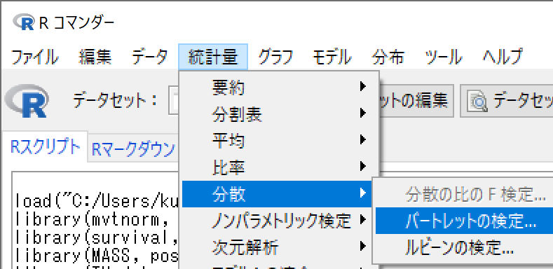
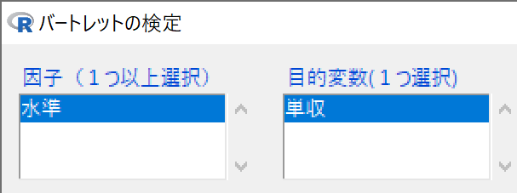
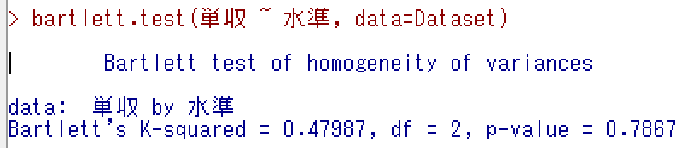
等分散の仮定と
ソフトウェア（Rコマンダー）による検定
・t検定同様，分散分析も群間で分散が等しいことを仮定する
・仮定できない場合は「Welchの等分散を仮定しないF検定」を実施
・Rコマンダーに搭載された多群の等分散の検定は２種類
バートレットの検定が基本だが，正規性を仮定できない場合にはルビーンの検定を実施
バートレットの検定を実施してみる
p値が大きいため，帰無仮説（等分散）は棄却されない（普通のF検定でOKだった）

Slide 23
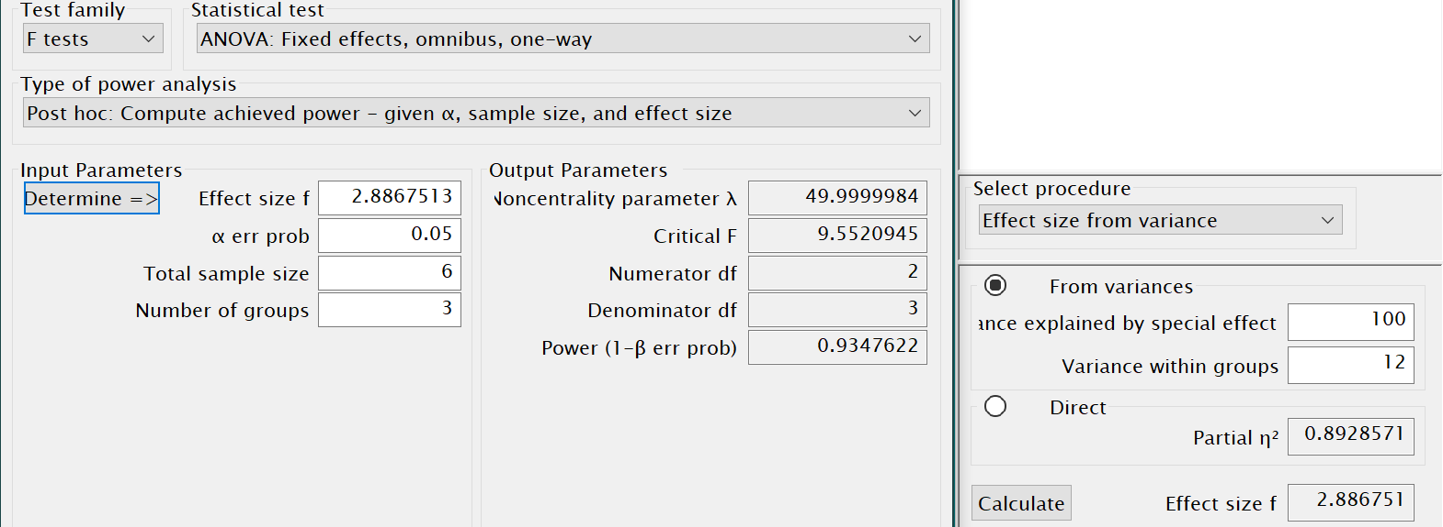

ソフトウェア（G*power）による
検出力の計算
効果量ｆ（$\sqrt{\text{群間変動}\text{/}\text{群内変動}}$）と有意水準αと標本サイズと群数を入力してOKボタンを押せば検出力（Power)が出力される
群間変動↓
群（水準）数↑
検出力↑
群内変動↑
観測データから効果量を計算できる↑

Slide 24

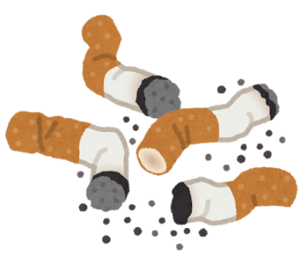
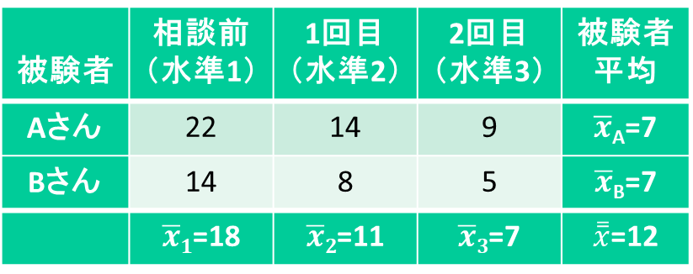
8.4 対応のある一元配置分散分析
事例：カウンセリングと喫煙本数（本／日）
対応のない場合は観測できなかった
被験者 | 相談前 （水準1） | 1回目 （水準2） | 2回目 （水準3） | 被験者 平均
Aさん | 22 | 14 | 9 | $\overline{x}$_{A}=7
Bさん | 14 | 8 | 5 | $\overline{x}$_{B}=7
 | $\overline{x}1$=18 | $\overline{x}2$=11 | $\overline{x}3$=7 | $\overset{̿}{x}$=12
個人差による
被験者間変動
個人差も誤差の1つ
カウンセリングは禁煙に効果があるのか？
（帰無仮説：効果あり）

Slide 25



対応のある一元配置分散分析の考え方
対応ありなしとは無関係（対応なしと同じ）
要因効果による
群間変動
比較
総変動
個人差が除去された群内変動
より正確な検定
誤差による群内変動
分解
個人差による被験者間変動
対応なしの場合は個人差が誤差に含まれていた

Slide 26
個人差による変動（被験者間変動）
要因効果も個人差以外の誤差もなければ，被験者内の値はどの水準も同じになるはず
→被験者内を全て同値（平均）にして，総平均との偏差の平方和を計算
要因効果も誤差効果もない状況（個人差のみ）
偏差=
被験者平均-総平均
偏差平方=偏差²
水準1 | 水準2 | 水準3
3² | 3² | 3²
(-3)² | (-3)² | (-3)²
水準1 | 水準2 | 水準3
15 | 15 | 15
9 | 9 | 9
水準1 | 水準2 | 水準3
15-12 | 15-12 | 15-12
9-12 | 9-12 | 9-12
変動=群数×Σ（列和）偏差²
総平均
被験者内を全て同じ値（被験者平均）にする
=3×（9+9）＝54
↑被験者間変動

Slide 27
対応のある
一元配置分散分析の検定統計量
・対応のない場合と比べて分母のみ変更
・変動と自由度は引き算できる：
もとの群内変動から被験者間変動を引いた値を，もとの誤差変動の自
由度から被験者間変動の自由度（被験者数-1）を引いた値で割る
要因分散は対応のない場合と同じ
新しい（個人差が除かれた）誤差分散

Slide 28
事例の仮説検定
要因分散
検定統計量
誤差分散
上側確率5％のF分布表
ν₁ ν₂ | 1 | 2 | 3
1 | 161.45 | 199.50 | 215.71
2 | 18.51 | 19.00 | 19.16
3 | 10.13 | 9.55 | 9.28
分子の自由度は水準数-1なので“2”，
分母の自由度は誤差の自由度（データ総数-水準数）から被験者間変動の自由度（被験者数-1）を引いた“2”
検定統計量の方が限界値よりも大きいので，
帰無仮説は棄却（カウンセリングは禁煙に有効）

Slide 29
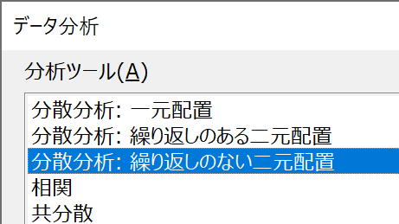
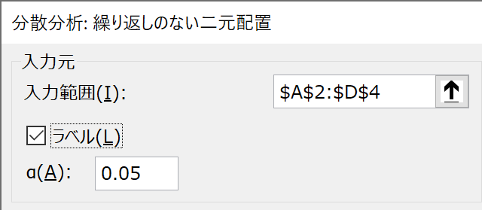
ソフトウェア（分析ツール）による
対応のある一元配置分散分析
個人差も要因と考えて繰り返し※のない二元配置分散分析で代用
（※同水準の処理実験・観測を被験者内で1回しか実施しないこと）
検定統計量が限界値よりも大きいので帰無仮説は棄却(p<0.05)
←個人差
←目的要因
←個人差以外の誤差
検定統計量F
限界値
注：個人差も有意だが興味は無い

Slide 30
8.5 （対応のない）二元配置分散分析
効果の有無を確かめたい要因を2つ配置した実験結果の分散分析
交互作用の存在を検証できる
交互作用とは，特定の水準同士が組み合わさったときに現れる相乗/相殺効果
（目的要因単独の効果は主効果と呼ぶ)

Slide 31




二元配置の実験例（繰り返しあり）
事例：アミラーゼ（酵素）の反応速度
温度（要因Ｂ）
 | 10℃ （水準1） | 40℃ （水準2） | 行平均
pH4.0（水準1） | 0 | 8 | 5
 | 2 | 10
pH7.0（水準2） | 6 | 22 | 15
 | 8 | 24
列平均 | 4 | 16 | 10
処理水準組合せごとに複数回，実験を繰り返す（繰り返さないと交互作用は検証できない）
ｐＨ（要因Ａ）

Slide 32

事例の交互作用の存在を図で予想
①要因Ａは水準1よりも水準2の反応速度が速い（緑が青よりも高い）ので主効果はありそう
②要因Ｂも水準1よりも水準2の反応速度が速いので主効果はありそう
③交互作用Ａ×Bも，B1の要因Aの水準差よりもB2の要因Aの水準差が大きい（緑と青が並行でない）ので交互作用はありそう

Slide 33
二元配置分散分析の考え方
要因Aによる変動
比較
要因効果による変動
要因Bによる変動
比較
総変動
交互作用による変動
比較
誤差による変動

Slide 34
変動計算の大まかな手順
（このあと順を追って解説)
総変動
＝
要因Aによる変動
＋
要因Bによる変動
＋
交互作用による変動
＋
誤差による変動
要因Ａによる変動を計算したら総変動からそれを引く
総変動
－
要因Aによる変動
＝
要因Bによる変動
＋
交互作用による変動
＋
誤差による変動
同様に，次々に変動を引いて行くと…
総変動
－
要因Aによる変動
－
要因Bによる変動
＝
交互作用による変動
＋
誤差による変動
最後に誤差変動が残る
総変動
－
要因Aによる変動
－
要因Bによる変動
－
交互作用による変動
＝
誤差による変動

Slide 35
①総変動
観測データ（特性値）
偏差=値-総平均
偏差平方=偏差²
 | B1 | B2
A1 | 0 | 8
 | 2 | 10
A2 | 6 | 22
 | 8 | 24
 | B1 | B2
A1 | 0-10 | 8-10
 | 2-10 | 10-10
B2 | 6-10 | 22-10
 | 8-10 | 24-10
 | B1 | B2
A1 | (-10)² | (-2)²
 | (-8)² | 0²
A2 | (-4)² | 12²
 | (-2)² | 14²
総平均
変動=ΣΣ偏差²＝528
↑総変動
注：自由度＝データ数（8）-総平均の数（1）＝7

Slide 36
②要因Aによる変動
要因Aの主効果しかなければ…
偏差=行平均-総平均
偏差平方=偏差²
 | B1 | B2
A1 | 5 | 5
 | 5 | 5
A2 | 15 | 15
 | 15 | 15
 | B1 | B2
A1 | 5-10 | 5-10
 | 5-10 | 5-10
A2 | 15-10 | 15-10
 | 15-10 | 15-10
 | B1 | B2
A1 | (-5)² | (-5)²
 | (-5)² | (-5)²
A2 | 5² | 5²
 | 5² | 5²
要因Aの各水準内の値は全て同じになるはず…
行平均
総平均
変動=ΣΣ偏差²＝200
要因Aの変動↑
注：自由度＝Aの水準数（2）-総平均の数（1）＝1

Slide 37
③要因Bによる変動
要因Bの主効果しかなければ…
偏差=列平均-総平均
偏差平方=偏差²
 | B1 | B2
A1 | 4 | 16
 | 4 | 16
B2 | 4 | 16
 | 4 | 16
 | B1 | B2
A1 | 4-10 | 16-10
 | 4-10 | 16-10
A2 | 4-10 | 16-10
 | 4-10 | 16-10
 | B1 | B2
A1 | (-6)² | 6²
 | (-6)² | 6²
A2 | (-6)² | 6²
 | (-6)² | 6²
要因Bの各水準内の値は全て同じになるはず…
列平均
総平均
変動=ΣΣ偏差²＝288
要因Bの変動↑
注：自由度＝Bの水準数（2）-総平均の数（1）＝1

Slide 38
④交互作用A×Bによる変動 その1
要因Bを基準に要因Aの水準別作用を考える（どちらが基準でも良い）
 | B1 | B2
A1 | B1におけるA1の作用 | B2におけるA1の作用
A2 | B1におけるA2の作用 | B2におけるA2の作用
作用の大きさは偏差の偏差で捉える
 | B1 | B2
A1 | （A1・B1の偏差）－（B1の偏差） | （A1・B2の偏差）－（B2の偏差）
 | （A1・B1の偏差）－（B1の偏差） | （A1・B2の偏差）－（B2の偏差）
B2 | （A2・B1の偏差）－（B1の偏差） | （A2・B2の偏差）－（B2の偏差）
 | （A2・B1の偏差）－（B1の偏差） | （A2・B2の偏差）－（B2の偏差）

Slide 39
④交互作用A×Bによる変動 その2
 | B1 | B2
A1 | （A1・B1の平均-A1の平均）－（B1の平均-総平均） | （A1・B2の平均-A1の平均）－（B2の平均-総平均）
 | （A1・B1の平均-A1の平均）－（B1の平均-総平均） | （A1・B2の平均-A1の平均）－（B2の平均-総平均）
B2 | （A2・B1の平均-A2の平均）－（B1の平均-総平均） | （A2・B2の平均-A2の平均）－（B2の平均-総平均）
 | （A2・B1の平均-A2の平均）－（B1の平均-総平均） | （A2・B2の平均-A2の平均）－（B2の平均-総平均）
偏差
 | B1 | B2
A1 | (1-5)-(4-10) | (9-5)-(16-10)
 | (1-5)-(4-10) | (9-5)-(16-10)
B2 | (7-15)-(4-10) | (23-15)-(16-10)
 | (7-15)-(4-10) | (23-15)-(16-10)
変動
＝ΣΣ偏差²＝32
↑交互作用の変動
注：自由度＝要因Aの自由度（1）×要因Bの自由度（1）

Slide 40
⑤誤差による変動
総変動
－
要因Aによる変動
－
要因Bによる変動
－
交互作用による変動
＝
誤差による変動
総変動から要因A，B，A×Bによる変動を引いた残りが誤差変動
528
－
200
－
288
－
32
＝
８
誤差による変動↑
注：自由度も引き算で求める
総変動自由度（7）-要因A自由度（1）-要因B自由度（1）-交互作用自由度（1）＝4

Slide 41

検定統計量の計算と判定
要因A（ｐH)：$\frac{要因分散A}{誤差分散}$＝$\frac{200/1}{8/4}$＝100
要因B（温度)：$\frac{要因分散B}{誤差分散}$＝$\frac{288/1}{8/4}$＝144
交互作用：$\frac{要因分散A×B}{誤差分散}$＝$\frac{32/1}{8/4}$＝16
いずれの効果も有意
ν₁ ν₂ | 1 | 2
1 | 161.45 | 199.50
2 | 18.51 | 19.00
3 | 10.13 | 9.55
4 | 7.71 | 6.94
上側確率5％のF分布表→

Slide 42
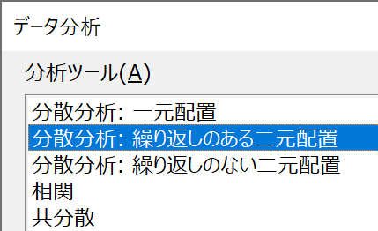
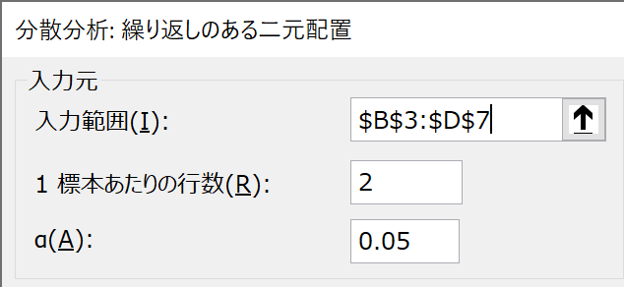
ソフトウェア（分析ツール）による
二元配置分散分析
繰り返し数
検定統計量↓
限界値↓
要因B(温度)→
要因A(pH)→
主効果2つと交互作用
いずれも有意

Slide 43
注意（要因間の独立性）
多元配置分散分析では各要因が直交している（相関がない）ことが前提条件
各組合せの繰り返し数が異なると，この前提条件が崩れる
高度なソフトウェアだと平方和のタイプが選べるので，TypeⅢかⅣを選んで相関を修正する

Slide 44
以上で第８章は終了です。

